Slide 1
Un evento:
4 DICEMBRE 2024
Seminario:
Con il Patrocinio di:
MOBILITÀ E NORMAZIONE
Con il Patrocinio di:
Intervento di:
Fabio Rossi, Funzionario Tecnico UNI
Partner Platinum:
Partner:

Slide 2
Ente Italiano di Normazione
Riconosciuto dal Regolamento UE n.1025/2012 e Decreto Legislativo n.223/2017 per l'adeguamento della normativa nazionale alle disposizioni del regolamento (UE) n. 1025/2012 sulla normazione europea e della direttiva (UE) 2015/1535 (procedura d'informazione)
Associazione privata senza scopo di lucro, fondata nel 1921.
Elabora norme tecniche in tutti i settori dell’economia, per l’industria, il commercio, i servizi e la società in generale, ad esclusione delle materie elettriche ed elettrotecniche.

Slide 3
I deliverable della normazione
Norma tecnica
Specifica tecnica
Rapporto tecnico
1
documento prescrittivo
"stato dell’arte" consolidato
revisione quinquennale
2
documento prescrittivo
"stato dell’arte" in evoluzione
verifica periodica di validità
3
documento informativo
propedeutico a future attività normative
verifica periodica di validità
4
documento pre-normativo con consenso ristretto
Prassi di Riferimento
propedeutico a future attività normative
verifica triennale per trasposizione in norma (da fare entro 5 anni)

Slide 4
APNR – il contesto legislativo applicabile
EQF (Raccomandazione C189/03/2017)
Sulla costituzione del Quadro europeo delle qualifiche per l'apprendimento permanente
Legge N°4 del 14 gennaio 2013
Disposizioni in materia di professioni non organizzate
DLgs 16 gennaio 2013 n°13
Definizione delle norme generali e dei livelli essenziali delle prestazioni per l’individuazione e validazione degli apprendimenti non formali e informali e degli standard minimi di servizio del sistema nazionale di certificazione delle competenze
Decreto 8 gennaio 2018
Istituzione del Quadro nazionale delle qualificazioni rilasciate nell’ambito del Sistema nazionale di certificazione delle competenze di cui al DLgs 16 gennaio 2013, n. 13

Slide 5
Schema APNR: la struttura della norma
0. Introduzione
2. Riferimenti normativi
3. Termini e definizioni
4. Compiti e attività specifiche
5. Conoscenze, abilità, autonomia e responsabilità
App. A - Elementi per la valutazione della conformità
1. Scopo e campo di applicazione
App. B - Aspetti etici e deontologici applicabili
Regole generali per le attività professionali e contesto tecnico-normativo
Definizione del perimetro
Documenti normativi UNI / CEN / ISO applicabili
Terminologia generale (EQF) e specifica della figura professionale
Gli "esiti/risultati attesi" dell’attività professionale
Le triadi di descrittori EQF
Elementi (linee guida) per il processo di certificazione di terza parte
Appendice obbligatoria e "blindata" per una infrastruttura dell’integrità

Slide 6
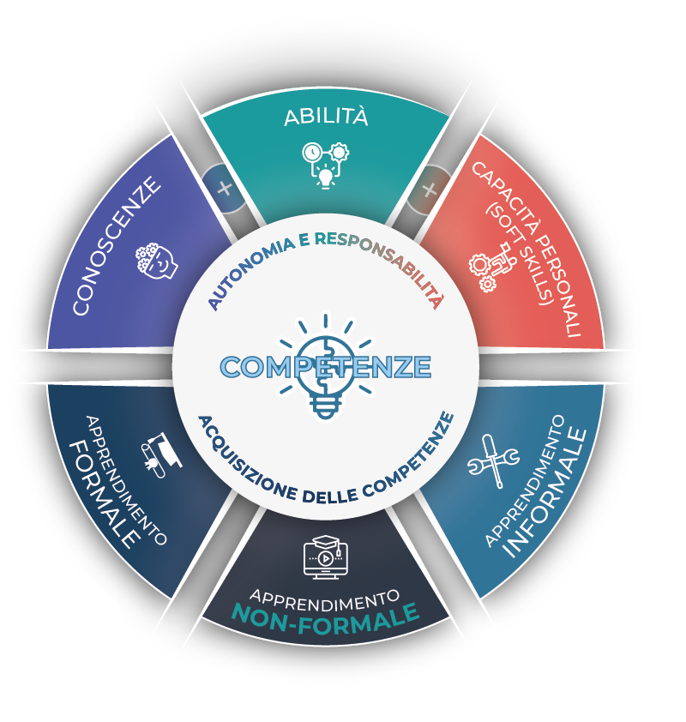
EQF e i Campi di Apprendimento
Cosa il professionista deve saper fare
Cosa il professionista deve sapere
Abilità relazionali e trasversali
Apprendimento che si attua nel sistema di istruzione e formazione e nelle università con il conseguimento di un titolo di studio, di una qualifica, di un diploma professionale, o di una certificazione riconosciuta
Apprendimento che si
realizza nello svolgimento di attività nelle situazioni di vita quotidiana e nelle interazioni che in essa hanno luogo, nell’ambito del contesto di lavoro, familiare e del tempo libero
Apprendimento di tipo volontario, che si realizza al di fuori dei sistemi di cui all'apprendimento formale, in ogni organismo che persegua scopi educativi e formativi

Slide 7
Compiti e Attività Specifiche
Livelli Professionali
Il livello EQF cresce all’aumentare del livello professionale
Director
R&S Director
O&D Director
T&D Director
Pa&Ir Director
Quando il profilo specialistico cambia, variano alcuni compiti, ma il livello EQF è sempre lo stesso
Manager
R&S Manager
O&D Manager
T&D Manager
Pa&Ir Manager
Specialist
(o Generalist)
R&S Specialist
O&D Specialist
T&D Specialist
Pa&Ir Specialist
Estratto dalla norma UNI 11803:2021
Profili professionali delle Risorse Umane
Recruiting & Selection
Organization & Development
Personnel administration &
Industrial relation
Training
& Development
Profili Specialistici

Slide 8
I profili professionali della mobilità
Fleet Manager: Profilo professionale che assicura un’efficace ed efficiente organizzazione e gestione di una flotta aziendale nei modi, tempi e vincoli definiti dalla car policy, al fine di garantire il perseguimento degli obiettivi di mobilità, economici e ambientali definiti.
Mobility Manager: Profilo professionale che elabora piani di mobilità aziendale e spostamento casa-lavoro. Contribuisce all’implementazione delle misure di mobilità sostenibile, supervisionando e coordinando i vari piani, promuovendo sinergie fra le figure professionali che agiscono in ambito di mobilità fisica e virtuale.
Travel Manager: profilo professionale che ha il compito di gestire e coordinare i viaggi d’affari all’interno di un’organizzazione in modo efficiente, sicuro e conveniente, rispettando allo stesso tempo le politiche organizzative e i principi della sostenibilità e sicurezza. In termini strategici assicura che i viaggiatori siano il più possibile produttivi per garantire il massimo ritorno dell’investimento del viaggio di lavoro per l’organizzazione e tutti gli stakeholders.
Chief Fleet Mobility and Travel Officer (Chief FMT Officer): Profilo professionale trasversale che presiede, progetta, pianifica e realizza politiche, programmi e attività di ottimizzazione della mobilità integrata e sostenibile dell’organizzazione (mobility, fleet e travel).
Chief FMT Officer
Fleet Manager
Mobility Manager
Travel Manager
Profili verticali
Profilo trasversale

Slide 9
La valutazione di conformità
Valutazione di PRIMA parte
Autodichiarazione
Valutazione di SECONDA parte
Qualificazione
(relazione cliente-fornitore)
Certificazione
(sistema UNI-Accredia-CABs)
Valutazione di TERZA parte

Slide 10
Valutazione di conformità di terza parte – pt.1
Cos’è?
Procedura atta a dimostrare se le prescrizioni specifiche relative a un prodotto, a un processo, a un servizio, a un sistema, a una persona o a un organismo siano state rispettate [Fonte: Regolamento (CE) N. 765/2008]
Dimostrazione che requisiti specificati sono
soddisfatti [Fonte: UNI CEI EN ISO/IEC 17000:2020]

Slide 11
Valutazione di conformità di terza parte – pt. 2
Valutazione di conformità
Definisce i requisiti da rispettare
Verifica che i CAB svolgano le attività di valutazione in maniera corretta
Normazione
Accreditamento
Certifica il rispetto dei requisiti

Slide 12
I benefici della certificazione in conformità alla norma UNI
Rispondenza al quadro legislativo applicabile
Riconoscibilità delle proprie competenze sul mercato
Valore aggiunto in termini di concorrenza nei confronti di altri professionisti
Ulteriore garanzia di tutela del consumatore/utente finale
PERCHÉ CERTIFICARSI?
Rispondenza a futuri requisiti di bandi pubblici, inquadramenti legislativi, premialità, ecc.
Attrattività verso gli operatori del settore

Slide 13
E adesso? Prossimi step prima della pubblicazione
Inchiesta Pubblica Finale - IPF (60 gg)
Bozza disponibile sul sito UNI per consultazione
Gestione commenti
Coinvolgimento del Gruppo di Lavoro per l’elaborazione di risposte ai commenti
Possibilità di invio commenti per chi non ha preso parte ai lavori
Approvazione del testo finale (eventualmente revisionato) da parte del Gruppo di Lavoro
Restituzione delle risposte ai mittenti
Pubblicazione
Conclusione IPF: 5 gennaio 2025
Ratifica della Commissione Tecnica
Pubblicazione a catalogo
Vuoi dirci la tua? Clicca qui e inviaci i tuoi commenti entro il 5 gennaio. Il codice progetto è UNI1610784

Slide 14
Grazie per l’attenzione

